Slide 1
Паралелна обработка на данни с Manager/Workers Pattern
Димитър Христов Кючуков 471222046
Йоана Калинова Йотова 471222002
Николай Михайлов Мръчев 471222020
Илия Йорданов Кръстев 471222028

Slide 2
Въведение
При нарастване на обема от данни, обработката им става все по-бавна при използване на един процес.
Целта на паралелната обработка е да ускори изчисленията чрез използване на повече процесорни нишки или ядра.

Slide 3
Цел на проекта
Разработка на система за паралелна обработка на документи.
Използване на архитектурен шаблон Manager/Workers.
Изпълнение на реални тестове върху Grid5000.

Slide 4
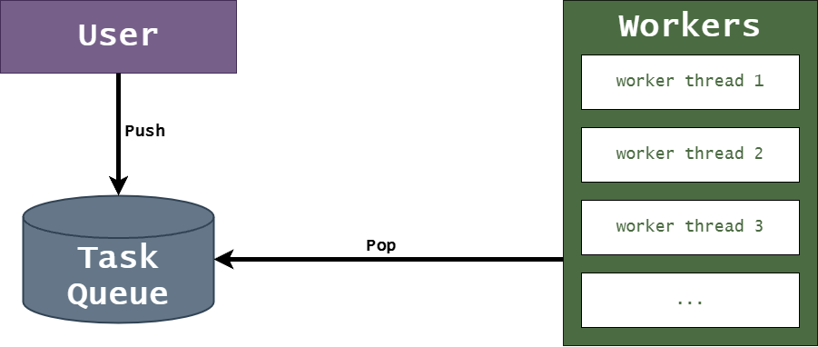
Какво е Manager/Workers Pattern?
Един централен "Manager" разпределя задачи към множество "Workers".
Всеки "Worker" обработва дадена задача паралелно.
Позволява лесна скалируемост и добър контрол върху натоварването.

Slide 5
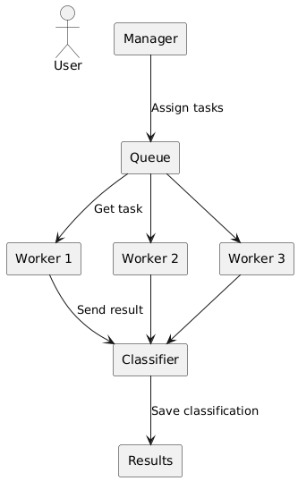
Архитектура на нашето решението
Задачите се поставят в опашка.
Workers изтеглят и обработват паралелно.
Резултатите се събират централизирано.

Slide 6
Технологии
C++20 – основен език.
std::thread, omp.h – за управление на нишки.
CMake – за изграждане.
Grid5000 – за мащабно тестване.
Linux – среда на изпълнение.

Slide 7
Структура на проекта
src/ – имплементация на логиката
include/ – хедъри
data/ – документи за обработка
build/ – резултати и временни файлове

Slide 8
Как работи Manager-ът
Чете файлове от директорията data/.
Генерира задачи и ги поставя в нишково безопасна опашка.
Следи за приключване на всички задачи.

Slide 9
Worker логика
Взима задача от опашката.
Обработва документ.
Изпраща резултата обратно.

Slide 10
Класификаторът – Наивен Байес
Използвахме Наивен Байесов класификатор за жанрова класификация на документи.
Подходящ е за текстова класификация – бърз, лек и ефективен.
Добре работи с големи обеми текстови данни и допуска независимост между класовете.
Жанровете (напр. хорър, научна фантастика, история) се класифицират на база на често срещани думи.
Основно предимство: висока скорост на обучение и предсказване – ключово за нашата паралелна система.

Slide 11
Тестване върху Grid5000
Grid5000 е платформа за мащабни експерименти в паралелни изчисления.
Качихме нашата C++ програма на един от клъстерите. (Rennes)
Конфигурирахме броя на нишки и задачи според броя на налични ядра.
Забелязахме линейно подобрение до определен момент, след което има насищане.

Slide 12


Резултати
Паралелизацията доведе до по-бърза обработка, в зависимост от конфигурацията.
Успешно се справихме със синхронизацията между нишки.
Документите бяха класифицирани коректно.
oarsub -l "core=2,walltime=00:15:00" -p "resources.memcore>1000" -I
oarsub -l "core=8,walltime=00:15:00" -p "resources.memcore>4000" -I

Slide 13
Изводи и подобрения
Успешна имплементация на паралелен шаблон.
01
Работата с Grid5000 даде реална представа за скалируемост.
02
В бъдеще: thread pool, динамична приоритизация на задачи, визуализация на натоварването.
03

Slide 14
Благодаря!

